Slide 1
Муниципальное бюджетное дошкольное образовательное учреждение «Детский сад № 22» г. Рязань «Литературно-музыкальный вечер по творчеству А. Л. Барто» (семейно-творческое мероприятие в рамках Года семьи)
Подготовили и провели:
музыкальный руководитель – Ерчева Т.С.,
воспитатели высшей квалификационной категории – Воронина Н.В., Крылова Н.Н.

Slide 2
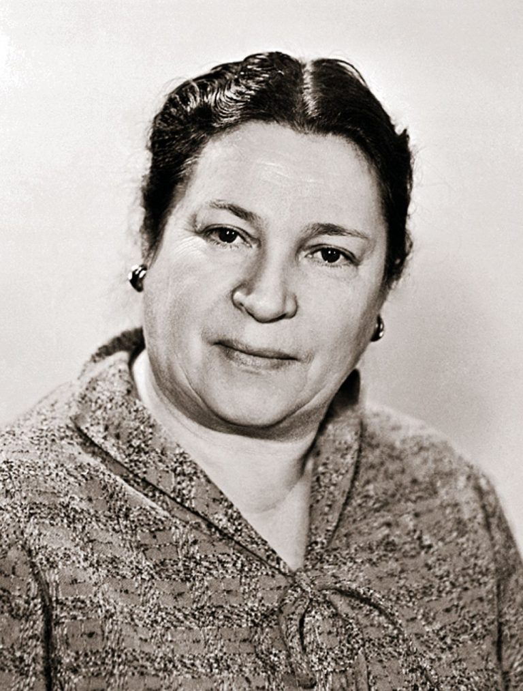
Литературно-музыкальный вечер по творчеству А. Л. Барто

Slide 3
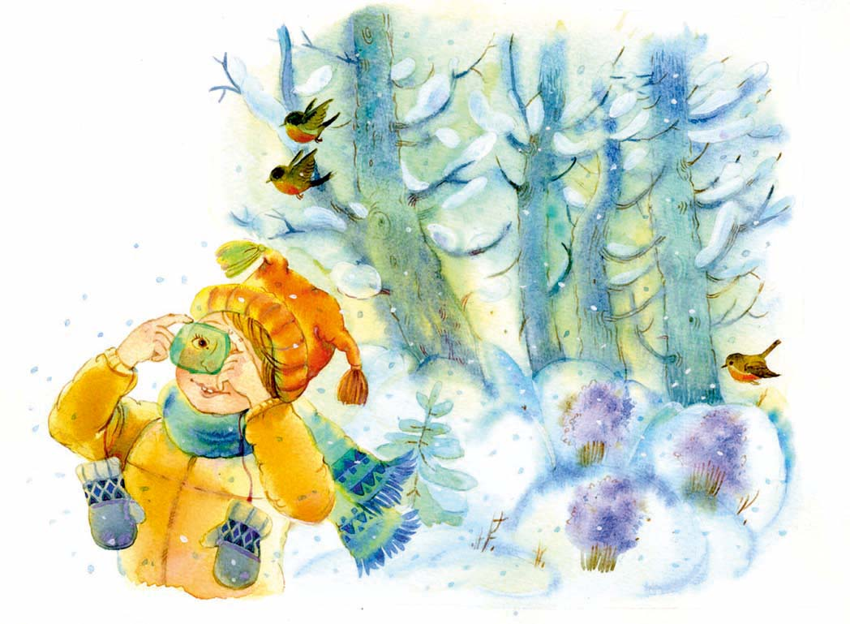

Slide 5
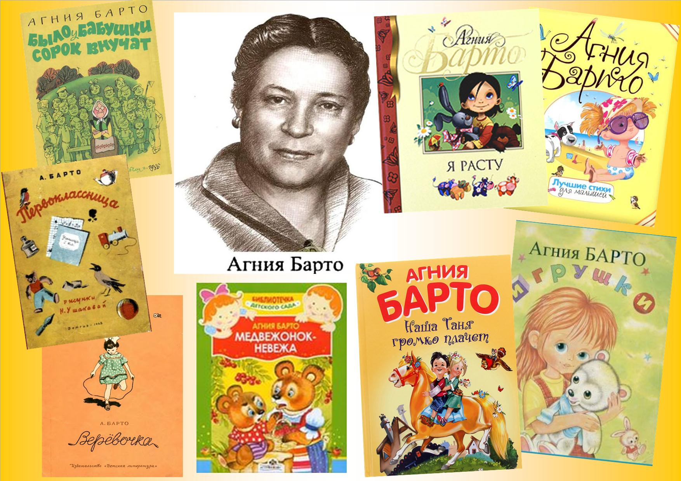

Slide 7
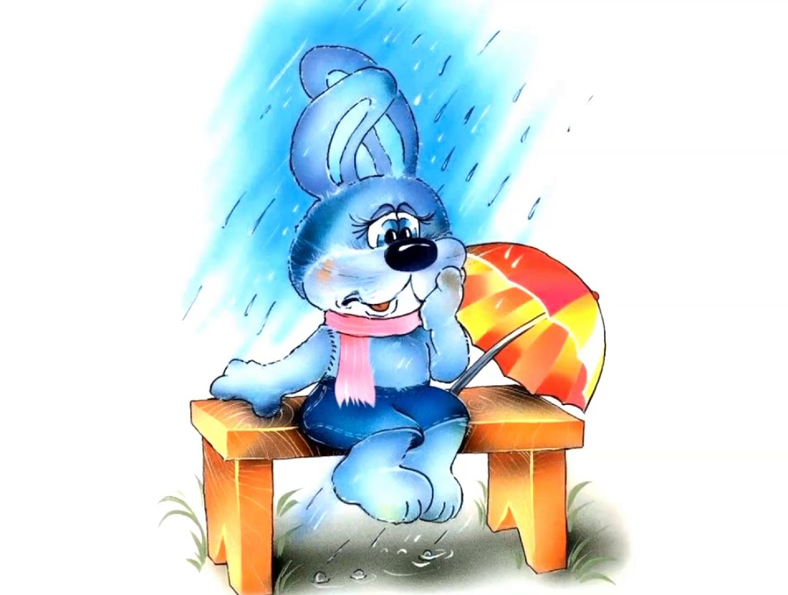

Slide 8
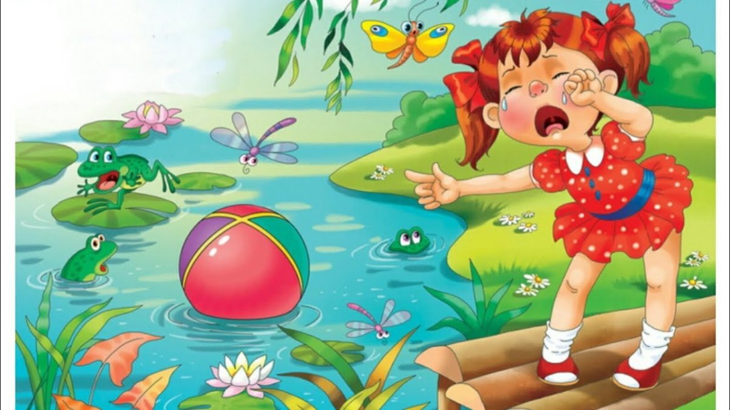

Slide 9
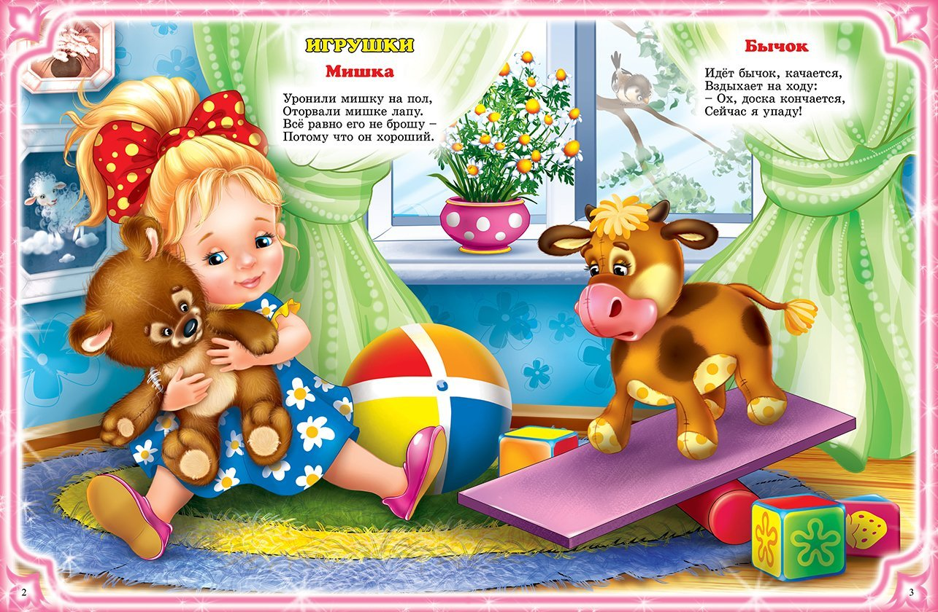

Slide 10
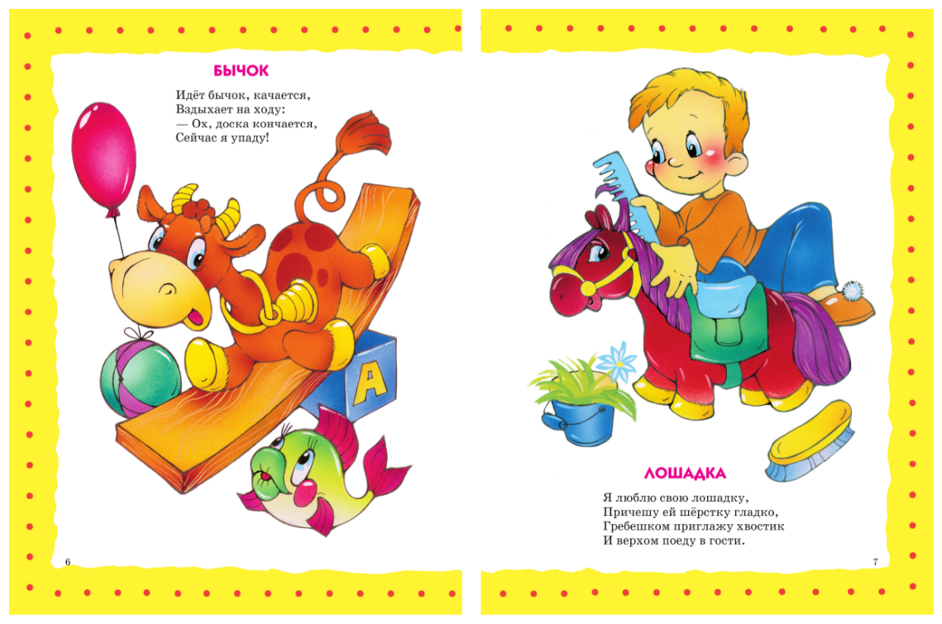

Slide 11
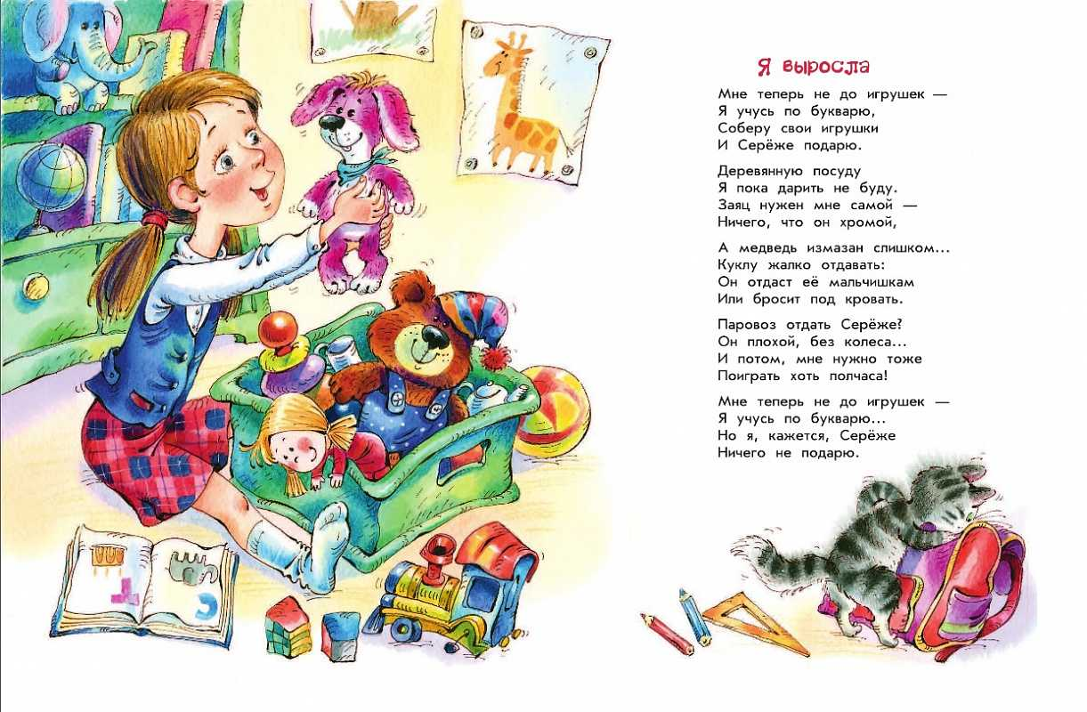

Slide 12
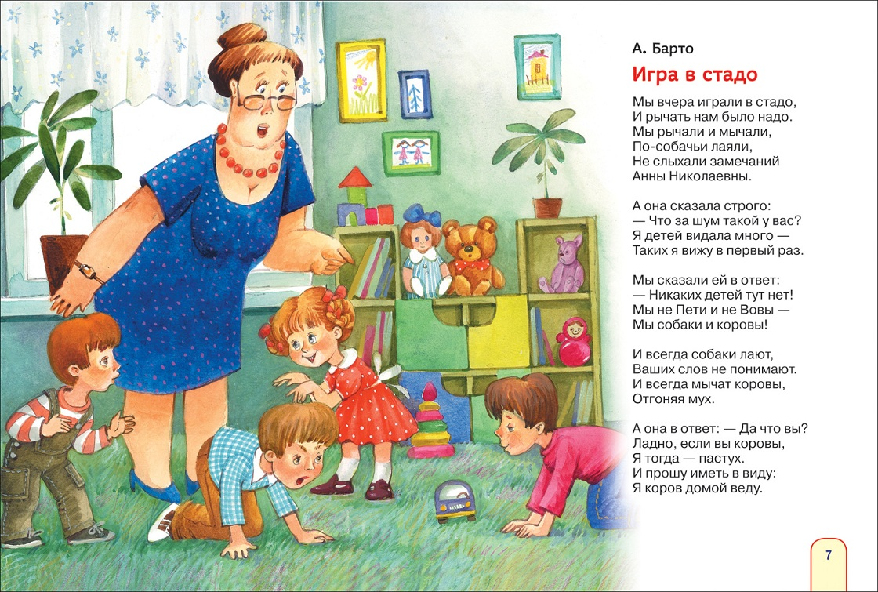

Slide 14
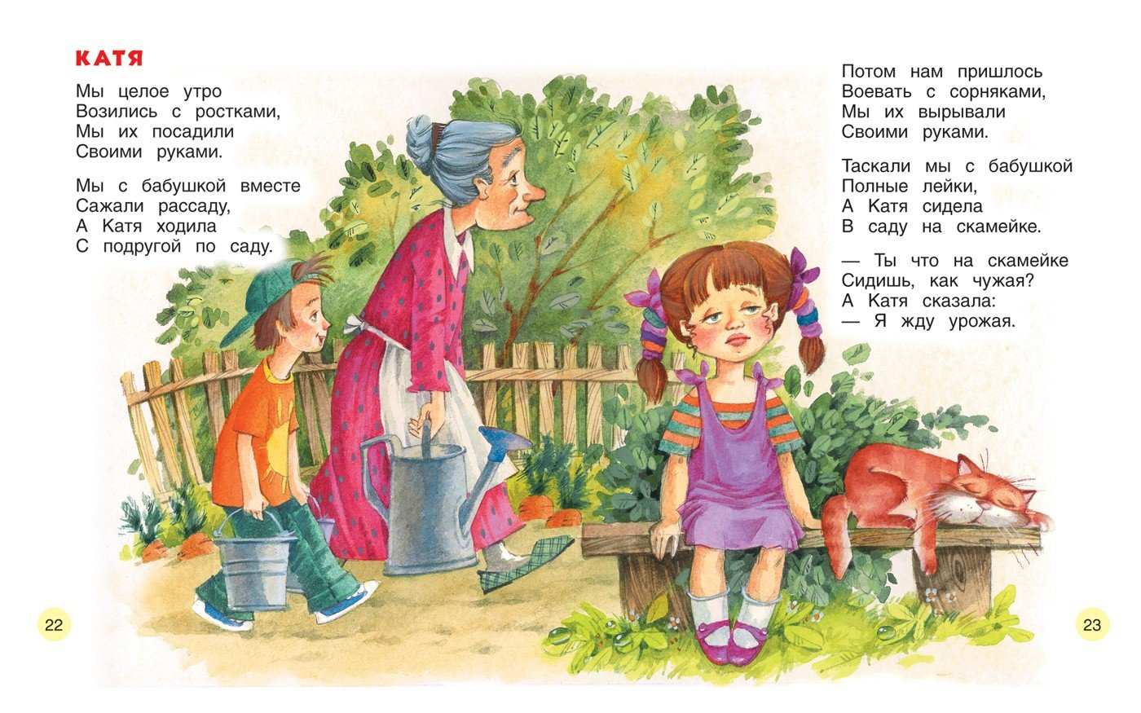

Slide 15
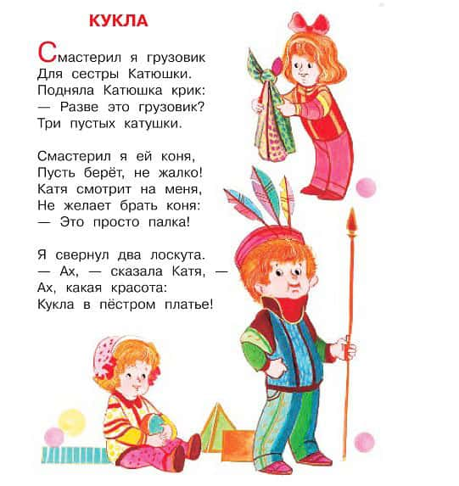

Slide 16
